Slide 1
Рисуване върху камък. Древните каменни надписи
Интердисциплинарен урок за приемственост - занимания по интереси, изобразително изкуство, история и цивилизации III – VII клас

Slide 2
Кръстословица
1.
М Е Т О Д И Й
2.
М А Г Н А У Р С К А Т А
3.
К Р У М
4.
П Е Т Ъ Р
5.
Т Е Р В Е Л
6.
А С П А Р У Х
7.
Б О Г О В Е

Slide 3
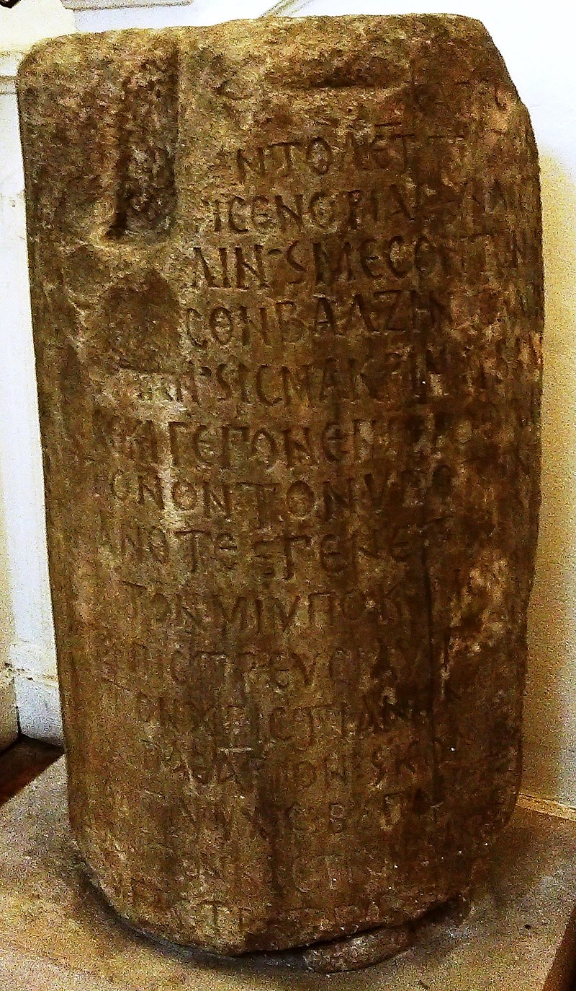
Надпис за 30-годишен мир с Византия, Национален археологически институт с музей, София.

Slide 4
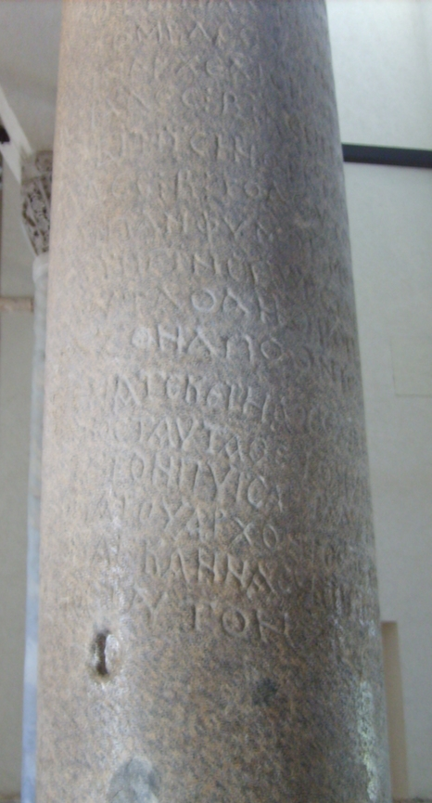
Търновски надпис
„Човекът, дори и добре да живее – умира. И друг се ражда. И нека роденият по-късно, като види това, да си спомня за онзи, който го е направил. Името на владетеля е Омуртаг… Дано Бог му даде да преживее сто години.“

Slide 5
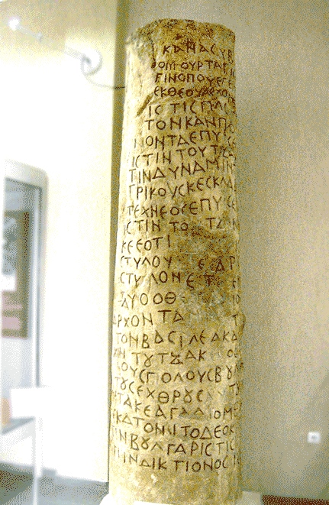
Чаталарски надпис
„… Нека Бог даде на поставения от Бога владетел … като владее над многото българи и като подчинява враговете си, да проживее в радост и веселба сто години.“

